Slide 1
Règles de nommage
Par défaut nous utiliserons le snake_case sur le nommage des branches
Les features devront être nommées : {titre_issue_feature}_#{id_issue}
{titre_issue_feature} => titre de l’issue associé à la features (50 caractère max)
{id_issue} => id de l’issue associé à la features
Exemple : Une issue pour naval a été ouvert et ce nomme « ajouter la diffusion par email » et possède l’id 198, la branche ce nommera « ajout_diffusion_mail_#198 »
Les Tags devront respecter la normalisation des tags semver : https://semver.org/lang/fr/

Slide 2
Explication du GitHub flow
https://guides.github.com/introduction/flow/

Slide 3
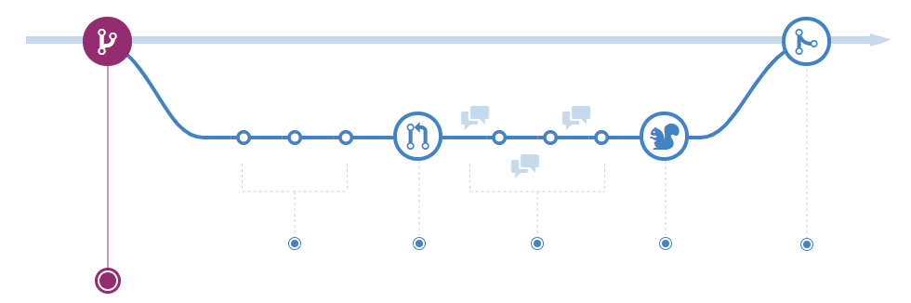
Créer une branche
Toute correction n’anomalie, ainsi qu’ajout de fonctionnalité doit passer par la création d’une branche.
Cette branche est créée à partir de la branche principal ‘Master’, à jour
Cette branche doit :
Respecter le nommage snake_case
Contenir le numéro de l’issue avec un #
Exemple : fixe_diffusion_#159

Slide 4
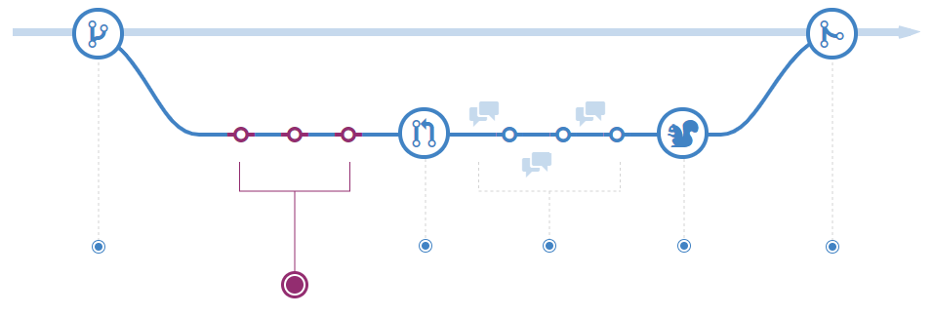
Effectuer des Commits
Sur cette branche de correction d’anomalie ou de développement d’une évolution, N commit peut être effectué par un ou plusieurs développeurs.
Le message du commit contient ce qui a été fait de manière succincte

Slide 5
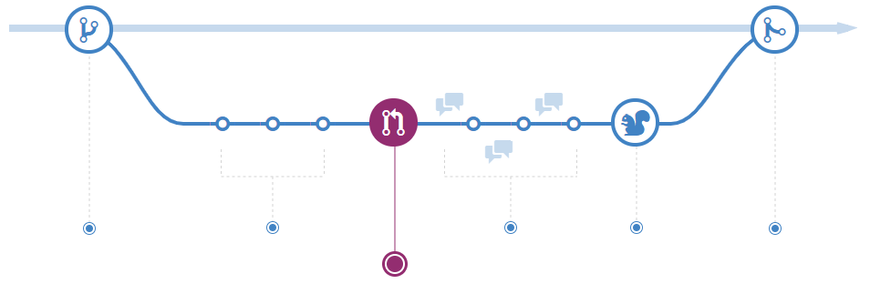
Ouvrir une merge request
Une fois le développement terminé, une merge request doit être ouvert pour vérifier, valider et merger cette branche de sur la branche principal ‘Master’
Le titre de la merge request doit contenir :
le titre de l’issue, le contenu corrigé ou le besoin développé
Le numéro de l’issue avec un #
le Client entre [] s’il s’agit du projet do2p
Exemple : [euralis] Correction de la diffusion par fichier csv (#159)

Slide 6
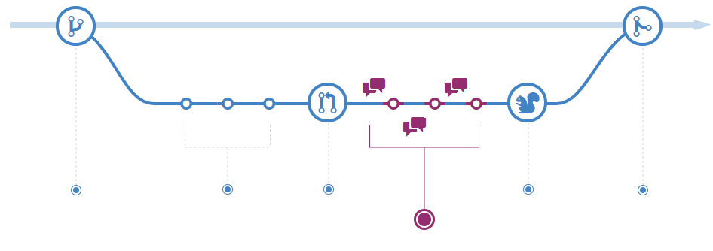
Relecture de la merge request
La relecture doit être fait par un développeur qui n’a pas participé au développement de cette branche.
Cela à pour bute de partager la connaissance de ce qui a été fait, comment et dans quelle but.

Slide 7
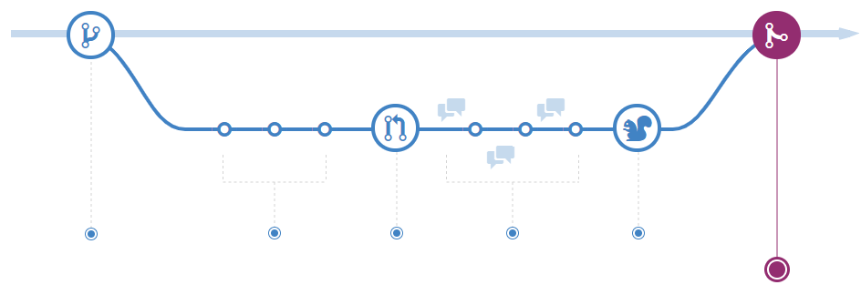
Valider la merge request
Une fois la merge request validé par le développeur en charge de la relecture et validé par le chef de projet pour son intégration dans la prochaine livraison, la merge request peut être mergé et clôturé, avec suppression de la branche de correction d’anomalie ou d’ajout de développement
Attention : le merge de cette branche dans ‘master’ doit être dans l’absolu définitive, sans retour en arrière,

Slide 8
Livraison et tags
Les tags permettent de figer dans le temps une instance de la branche ‘master’. Toute livraison en intégration, recette, pre-production ou production doit être packagé depuis un tag de la branche ‘master’.
Pour la gestion de l’incrémentation du tag ci-joint l’explication => https://semver.org/lang/fr/

Slide 9
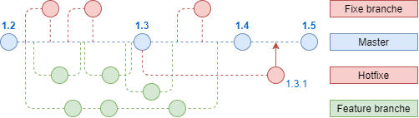
Cas particulier : HotFixe
Il est possible de hotfixe un tag présent en environnement production alors que la branche ‘master’ à déjà avancé, voir même a déjà été incrémenté sur son tag.
Pour cela, il est nécessaire de tirer une branche ‘HotFixe’ à partir du tag ‘master’ souhaité.
Néanmoins une fois le ‘HotFixe’ validé, c’est la branche de ‘HotFixe’ qui est tagué et livré en production. Une fois cette livraison effectué, cette branche peut être mergé sur la banche ‘master’ et supprimé.
La suppression de cette branche ‘HotFixe’ ne supprime pas le tag

Slide 10
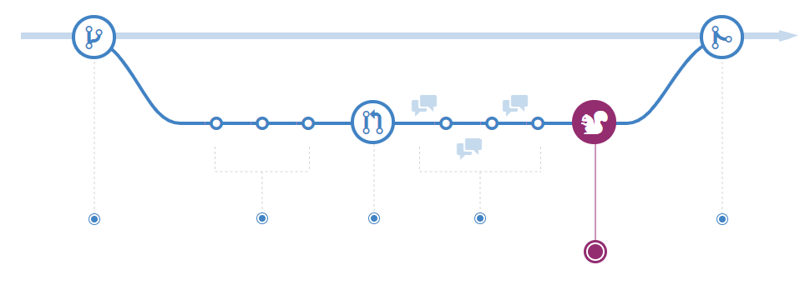
Cas particulier : livré une merge request
Il est aussi possible de livrer une branche lié à une merge request. Mais cette livraison ne peut ce faire que dans le cas de validation d’un ‘hotfixe’ qui doit être testé sur la pre-production.
Ainsi cette livraison ne ce base pas sur un tag et doit être temporaire.

Slide 11
Cas particulier : revert une merge request
Il est possible de revert une merge request, c’est-à-dire enlever les changement apporté par un développement sur la branche ‘master’, pour les remettres dans une branche à côté et l’associer à une nouvelle merge request. MAIS l’utilisation du revert doit rester exceptionnel.

Slide 12
Roles
Le chef de projet est le garant du contenu de la branche ‘master’.
Le chef de projet est le garant de l’identification des corrections d’anomalie qui doit être effectuées en ‘HotFixe’,
Les développeurs prennent en charge le développement des features, des ‘fixe recette’ et des HotFixes, ainsi que la relecture et le merge sur la branche ‘master’.
Le ‘Delivery’ est le garant des livraisons sur les environnement, il prend en charge la création de tag sur la branche ‘master’, ainsi que le déploiement sur les environnements correspondant,

